Slide 1
Garoon 新デザインのご紹介
2021年7月9日
サイボウズ株式会社

Slide 2
本資料について
本資料は2018年※に行ったデザイン変更についてご説明するものです。
※クラウド版は2018年2月〜5月のアップデートで適用、パッケージ版はバージョン4.10から適用しました。
製品の詳細については以下をご確認ください。 ▼クラウド版 Garoon マニュアルサイト https://help.cybozu.com/ja/g/index.html ▼パッケージ版 Garoon マニュアルサイト https://help.cybozu.com/ja/g4/guide/index.html

Slide 3
本文書の取り扱いと商標について
本文書の取り扱いについて
この文書内における掲載情報の二次利用においては、ご自身の判断と責任の下に行ってください。
サイボウズ株式会社は、それらの情報をご利用になることにより発生したあらゆる商業的損害・損失を含め一切の直接的、間接的、特殊的、付随的または結果的損失、損害について責任を負いません。
本文書を一部引用して作成した文書には、次のような当社の著作権表示文を記載してください。
「この文書は、サイボウズ株式会社による『Garoon 新デザインのご紹介』を一部引用しています。」
また、本ファイルに編集を加えて二次利用する場合には、次のように修正箇所と修正者を明記してください。「本ファイルの（修正箇所）は、（修正者）が編集しました。」
商標について
記載された商品名、各製品名は各社の登録商標または商標です。また、当社製品には他社の著作物が含まれていることがあります。個別の商標･著作物に関する注記については、弊社のWebサイトを参照してください。
http://cybozu.co.jp/company/copyright/other_companies_trademark.html

Slide 4
目次
Garoon新デザインの概要 p.5
ポイント１－ヘッダーをより使いやすく－ p.8
ポイント２－見やすく操作しやすいUIパーツ－ p.14
ポイント３－アクセシビリティ－ p.17
適用スケジュール p.21
よくあるご質問 p.24

Slide 5
Garoon 新デザインの概要

Slide 6
Garoon 新デザインとは
Garoonでは2018に画面デザインを変更いたしました※。 「標準」デザインとして新しいテーマを追加するとともに、今までご利用いただいていたデザインを改善しました。従来のUIを踏襲しながら、より見やすく使いやすいデザインになりました。 ※クラウド版は2018年2月〜5月のアップデートで適用、パッケージ版はバージョン4.10から適用しました。
新しい「標準」デザインを追加
今までのデザインを改善

Slide 7
Garoon 新デザインのポイント
ポイント１
ポイント2
ポイント3
ヘッダーをより
使いやすく
見やすく操作 しやすいUIパーツ
アクセシビリティ

Slide 8
ポイント１－ヘッダーをより使いやすく－

Slide 9
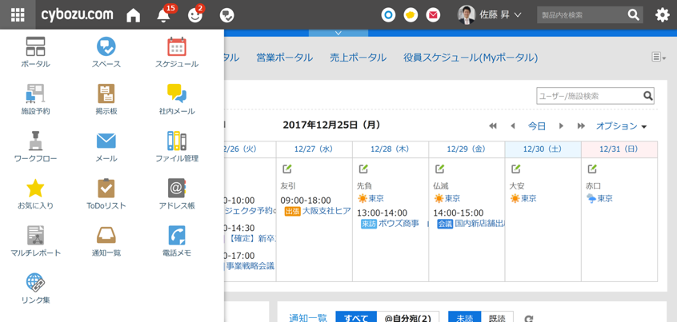
ヘッダーをより使いやすく
全てのデザインテーマでヘッダーを見直し、スケジュールなどのアプリケーションに、ヘッダーからアクセスしやすくなりました。アプリメニューを閉じたままでも利用しやすいため、広い画面領域を確保できます。
アプリメニューを閉じた状態でも
使いやすく、広い画面領域が確保できるようになりました。
ヘッダーのデザインを見直し
アプリにアクセスしやすくなりました

Slide 10
旧デザインからの変更点（クラウド版）
ヘッダーの内容、並び順を以下のように変更しました。
▼新デザイン
1
2
3
4
5
6
7
8
9
10
1. アプリケーションメニューを表示^{※1}
2. cybozu.comトップページを表示
3. Garoonのポータルを表示
4. 通知一覧を表示
5. リアクション(「いいね」)を表示
6. 所属しているスペースを表示
7. cybozu.comの他サービス
8. 個人設定、プロフィールの表示など
9. 全文検索
10. システム設定など
▼旧デザイン
1
2
3
4
5
6
7
8
9
10
1. cybozu.comトップページを表示
2. Garoonのポータルを表示
3. cybozu.comの他サービス
4.全文検索
5.通知一覧を表示
6.リアクション(「いいね」)を表示
7.所属しているスペースを表示
8.アプリ一覧を表示^{※2}
9.個人設定/プロフィール表示
10. システム設定など
※1 「アプリケーションメニュー」の管理方法についてはマニュアルをご確認ください。
アプリケーションメニューの管理 ▷ https://jp.cybozu.help/ja/g/admin/system/screen/menu
※2 新デザインでは「アプリ一覧」は廃止しました。

Slide 11
旧デザインからの変更点（パッケージ版）
ヘッダーの内容、並び順を以下のように変更しました。
▼新デザイン
1
2
3
4
5
6
7
8
9
1. アプリケーションメニューを表示^{※1}
2. Garoonのポータルを表示
3. Garoonのポータルを表示
4. 通知一覧を表示
5. リアクション(「いいね」)を表示
6. 所属しているスペースを表示
7. 個人設定、プロフィールの表示など
8. 全文検索
9. システム設定など
▼旧デザイン
1
2
3
4
5
6
7
8
1. Garoonのポータルを表示
2.全文検索
3.通知一覧を表示
4.リアクション(「いいね」)を表示
5.所属しているスペースを表示
6.アプリ一覧を表示^{※2}
7.個人設定/プロフィール表示
8. システム設定など
※1 「アプリケーションメニュー」の管理方法についてはマニュアルをご確認ください。
アプリケーションメニューの管理 ▷ https://jp.cybozu.help/ja/g/admin/system/screen/menu
※2 新デザインでは「アプリ一覧」は廃止しました。

Slide 12
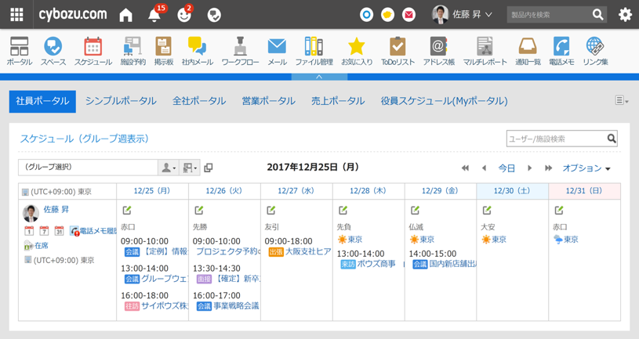
よくあるご質問
Q. 以前のように、ポータルにアプリメニューを表示したいです。
A. ヘッダー下の をクリックすると、アプリメニューを表示できます。
従来と同じように、アプリメニューを表示できます。

Slide 13
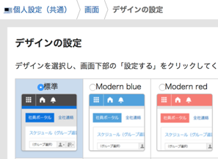
よくあるご質問
Q. デザイン変更のやり方を教えてください。
A.ユーザー名をクリックし「デザイン設定」を開きます。 設定したいデザインのラジオボタンを選択した状態で「設定する」ボタンをクリックします。
1
2
3
4

Slide 14
ポイント２ －見やすく操作しやすいUIパーツ－

Slide 15
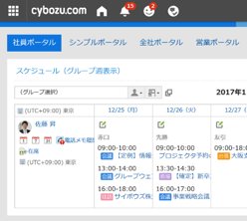
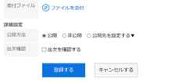
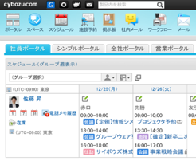
見やすく操作しやすいUIパーツ
画面配置やボタンなどのパーツを改善しました。余白を広くとり
フォントをメイリオ※にするなど、より見やすさを追求しました。
※Windows、日本語のみ
 | ポータル | スケジュール(登録)
新デザイン
従来デザイン

Slide 16
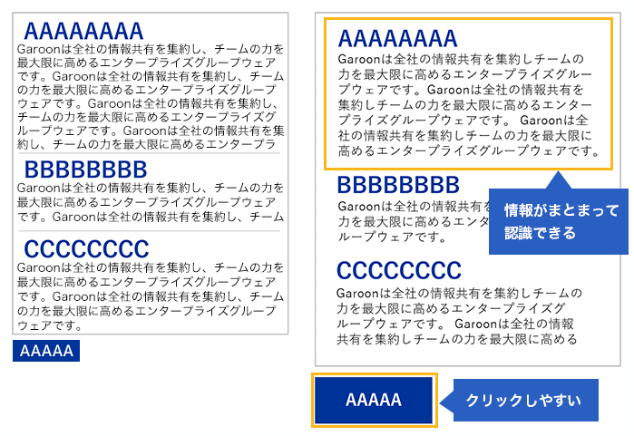
余白を広くとる効果
余白を広くすると、一度に表示できる情報は少なくなりますが、
「情報がひとまとまりで認識できる」「ボタンが押しやすい」などの効果があります。
余白少なめ
余白多め

Slide 17
ポイント３－アクセシビリティ－

Slide 18
アクセシビリティ
Garoonではアクセシビリティの強化に取り組んでいます。 新デザインでも、ボタンのコントラストなどでWCAG2.0に配慮しました。
コントラスト比 | 登録ボタン | タブ | 却下ボタン
新デザイン
従来デザイン
4.6:1
4.6:1
4.9:1
基準値4.5:1
クリア
2.53:1
1.99:1
3.9:1
基準値4.5:1
以下
*新しい「標準」以外のデザインでは、一部のパーツは非対応です

Slide 19
アクセシビリティ
アプリアイコンをシンプルで高画質な画像にすることで、拡大したときにも
見やすく表示できるようになりました。
200%拡大時 | アプリアイコン
新デザイン
従来デザイン
見やすい

Slide 20
アクセシビリティについて
Q.アクセシビリティとはなんですか？
Webを利用するすべての人が年齢や身体的制約、利用環境などに関係なく
自由にWebにアクセスできること。そしてコンテンツや機能を制限なく利用できること。
そのアクセス性を確保することをアクセシビリティと言います。
▼サイボウズのアクセシビリティに対する取り組みはこちらのページをご参照ください。
https://cybozu.co.jp/efforts/accessibility
Q. WCAG 2.0 とはなんですか？
Web Content Accessibility Guidelines (WCAG) 2.0 は、
webコンテンツをよりアクセシブルにするための推奨事項を網羅したガイドラインです。
このガイドラインに従うことで、様々な障がいのある人を含めたほとんどの利用者にとって
webコンテンツがより使いやすくなります。WCAG 2.0 の達成基準として、
コントラスト比は4.5:1以上と規定されています。
Q.なぜ拡大したときの表示が大事なのですか？
目に障がいのある方などは日常的に画面を拡大して利用することが多いため、
画面拡大時の表示を見やすくすることで、アクセシビリティが向上します。

Slide 21
適用スケジュール

Slide 22
新デザイン適用スケジュール
2018年2月
・ クラウド版で新しい「標準」デザインを先行公開しました。
2018年5月
・クラウド版の「標準」以外のデザインも ヘッダーや余白などの仕様を変更しました
・2018年5月以降、新規にクラウド版Garoonを ご購入いただいたお客様のデフォルトデザインは
新しい「標準」デザインになりました。
・2018年5月以前に「標準」と呼んでいたデザインは
「クラシック2011」と名称を変更しました。
クラウド版
標準
クラシック2011
2018年10月
パッケージ版
・ パッケージ版Garoon 4.10 で新デザインを適用しました

Slide 23
デザインの新旧比較(一部)
標準以外のデザインの違いを一部ご紹介します。新デザインではアプリメニューを閉じて利用することを 推奨しているため、ヘッダーにもテーマ性を持たせました。また、一部の色味や余白を微調整しました。
変更前
変更後
海
アクアピンク
ボウズマン
サークル

Slide 24
よくあるご質問

Slide 25
よくあるご質問
クラウド版先行公開の際によくいただいたご質問についての回答です。
Q. 昔のデザインに戻したいです
A.ユーザー名をクリックし「デザイン設定」を開きます。設定したいデザインのラジオボタンを
選択した状態で「設定する」ボタンをクリックします。詳しくはマニュアルをご覧ください。
▼画面のデザインを設定する(クラウド版Garoon オンラインマニュアル)
https://jp.cybozu.help/ja/g/user/usable/screen/design
Q. 以前のようにポータルの上部にアプリメニューを表示させたいです。
A. ヘッダー下の マークをクリックするとアプリメニューを表示できます。
Q. 「アプリ一覧」はなくなったのですか？
A. 申し訳ございません、「アプリ一覧」は廃止させていただきました。
新しく設置した左上のアプリアイコン からアクセスをお願いいたします。
Q. フォントが見づらいです。
A. OSがWindowsの場合、ディスプレイの設定でClearTypeを有効にすることで改善する場合があります
Q. フォントを戻したり変更することはできますか？
A. 申し訳ございません。フォントはご変更いただけません。
Q. ヘッダーの色を変更することはできますか？
A. 申し訳ございません。ヘッダーの色はご変更いただけません。

Slide 26
ご意見をお待ちしています
Garoonに関するご意見を募集しております。 下記のURLまたはGaroonのメニュー(クラウド版のみ)から、 ご要望や感想をお寄せください。
Garoonに関するご意見投稿フォーム
https://r.cybozu.com/g/garoon/feedback
クラウド版Garoonでは、製品内にも
ご意見投稿フォームへのリンクがございます
(リンク先は上記フォームと同じです)

Slide 27
END

